Slide 1


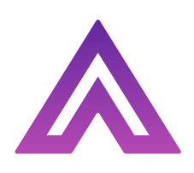

SOMOS ARBUSTA |
MIDDLEWARES A
NIVEL RUTAS

Slide 2

REPASO GENERAL |
“Son aquellos middlewares que se
aplicarán únicamente a la rutas
en donde los definamos.”

Slide 3
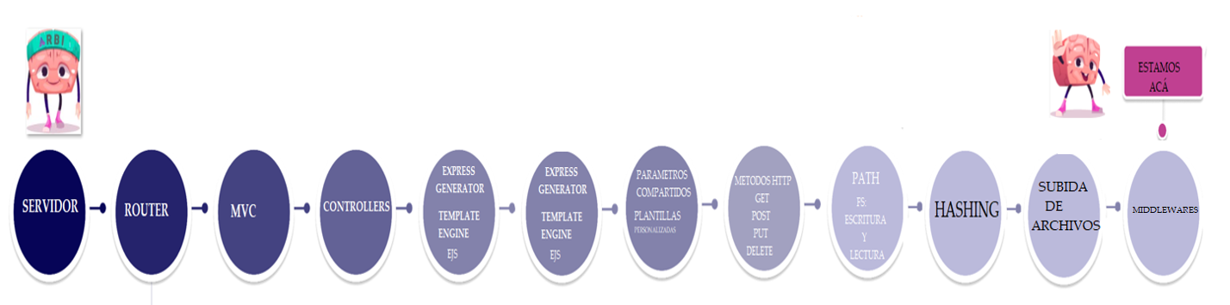

LÍNEA DE TIEMPO | EXPRESS
Como éste equipo está a full.. También aprendimos a conectar la base de datos

Slide 4



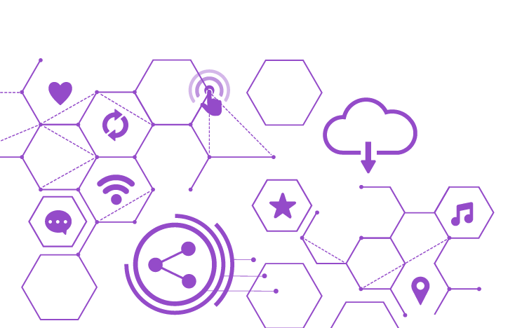

OBJETIVO CLASE DE HOY|
CONOCER LA IMPLEMENTACIÓN DE MIDDLEWARES A NIVEL RUTAS

Slide 5
CÓMO CONFIGURARLO
Ya sea que estemos utilizando un sistema de ruteo, o rutas definidas directamente sobre la ejecución de express, para aplicarles un middleware, deberemos pasarle un callback a la ruta justo entre el request y el response.
router.get('/usuario/:id, callback, usersController.list);
¿Qué es ese callback?
Es nuestro middleware. Aquella funcionalidad que queremos implementar antes de que se ejecute el response de la petición.

Slide 6
CÓMO CONFIGURARLO
Cada middleware que definamos deberá recibir el request, el response y el next.
Para mantener un orden estructural en nuestra aplicación, se sugiere crear el middleware en un archivo aparte y requerirlo en donde se vaya a usar. De esta forma, nos evitamos definir los middlewares como funciones anónimas.:
function logged(req,res,next) {
// funcionalidad
next();
}
4

Slide 7










Gracias
por participar
/arbustait
WWW.ARBUSTA.NET

